Slide 1
언리얼 에디터 뷰포트 카메라 조작

Slide 2


언리얼 에디터 뷰포트 조작
뷰포트 조작
내비게이션 조작 : 카메라를 움직임
트랜스폼 조작 : 객체를 움직임
https://docs.unrealengine.com/latest/KOR/Engine/UI/LevelEditor/Viewports/index.html

Slide 3
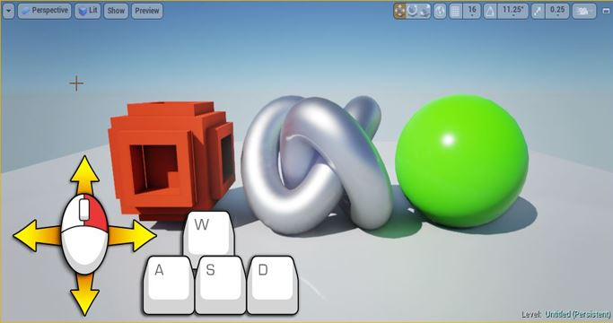
뷰포트 콘트롤
뷰포트 콘트롤
에디터 뷰포트의 다양한 콘트롤 방법을 배운다
씬 이동, 액터 선택 및 조작, 표시 옵션 변경 등
목차
표시 콘트롤
이동 콘트롤 (원근)
표준
게임 스타일
마야 스타일
이동 콘트롤 (직교)
선택 콘트롤
트랜스폼 콘트롤
* 줄임말 사용: (왼쪽, 오른쪽, 가운데) 마우스 버튼
= 좌클릭, 우클릭, 휠클릭
https://docs.unrealengine.com/latest/KOR/Engine/UI/LevelEditor/Viewports/ViewportControls/index.html

Slide 4
표시 콘트롤
“표시 콘트롤”(Display Controls)
뷰포트에서 레벨이 어떻게 표시될 지에 영향을 줌
콘트롤
“G”: “게임 모드”를 토글시킴 (원근 뷰포트 전용)
게임 모드: 뷰포트에서 게임내에서 보이는 것만 렌더링하는 모드
“Ctrl+R”: 활성 뷰포트에서의 실시간 재생 기능을 토글시킴
“F11”: “몰입 모드”를 토글시킴
몰입 모드: 뷰포트를 전체화면으로 표시함

Slide 5
이동 콘트롤 (원근)
이동 콘트롤(Navigation Controls): 표준(Standard)
다른 키를 누르지 않은 상태로 뷰포트를 드래그할 때의 동작을 나타냄
“원근”에서의 콘트롤:
좌클릭+드래그 : 카메라를 좌우로 회전, 앞뒤로 수평이동
우클릭+드래그 : 카메라를 상하좌우로 회전
좌클릭+우클릭+드래그 : 카메라를 좌우로 수평이동, 위아래로 수직이동
포커싱 (원근, 직교 모두 동작함)
“F”키 : 선택된 오브젝트에 카메라 포커스를 맞춤
카메라 텀블링 (선회) 작업을 최대한 활용하기 위해 필수적임

Slide 6
이동 콘트롤 (원근)’
이동 콘트롤: 게임 스타일(WASD 비행 제어)
“원근” 뷰포트에서만 사용 가능함
WASD는 마우스 “우클릭”한 상태에서 작동함
콘트롤
W/S : 카메라를 앞으로/뒤로 이동
A/D : 카메라를 왼쪽으로/오른쪽으로 이동
E/Q : 카메라를 위로/아래로 이동
C/Z : 카메라를 줌아웃/줌인 시킴 (FOV를 올림/내림)
C/Z의 경우: 우클릭을 떼면 원래 FOV로 되돌아 감
기타: 방향 키 또는 숫자 패드를 사용해도 됨
Numpad 키로 대치 가능: W/S=8/2, A/D=4/6, E/Q=9/7, C/Z=1/3
화살표 키로 대치 가능: W/S=↑/↓, A/D=←/→, E/Q=PageUp/PageDown
기타: 이동 속도 조절
우클릭 유지 상태에서 마우스 휠 버튼을 위아래로 굴려, 이동 속도를 높이거나 낮출 수 있음.
아래로
앞으로
위로
Q
W
E
7
8
9
왼쪽으로
A
S
D
오른쪽으로
4
6
Z
뒤로
C
1
2
3
줌인
줌아웃
Page
Up
Page
Down
↑
←
↓
→

Slide 7



이동 콘트롤 (원근)’’
참고: 마야 스타일(“Tumble, Dolly, Track)의 카메라 콘트롤 지원
Tumble/Dolly/Track (=Orbit/Zoom/Pan)
텀블 Tumble : 한 pivot 또는 관심 지점(POI)을 중심으로 뷰포트를 텀블링(공전)시킴
돌리 Dolly : 한 pivot 또는 관심 지점을 기준으로 카메라를 앞뒤로 (줌)이동시킴
트래킹 Track : 카메라를 상하좌우 마우스 이동 방향으로 평행 이동하도록 함
콘트롤
Alt+좌클릭+드래그 : Tumble : (화면 중앙을 중심으로) 주변을 회전함
Alt+우클릭+드래그 : Dolly : (화면 중앙에서) 가까워지거나 멀어짐
Alt+휠클릭+드래그 : Track : 카메라를 평행 이동함
활용 팁: Alt 콘트롤 전에, 관심 물체가 포커싱되도록 것
방법 : “F”키 : 선택된 물체에 포커싱함(물체가 화면의 중앙에 표시되도록 카메라를 자동 이동함)
Tumble
Dolly
Track

Slide 8
이동 콘트롤 (직교)
“직교”(상단, 정면, 측면)에서의 콘트롤:
우클릭+드래그 : 카메라를 패닝(이동)시킴
좌클릭+우클릭+드래그: 뷰포트 카메라를 줌 인/아웃 시킴 (상하방향 드래그만 영향을 줌)
중간버튼(휠버튼) 스크롤도 동일함
“직교” 기타
좌클릭+드래그 : 범위선택(Marquee) 박스를 만듦
중간버튼(휠버튼)+드래그 : 거리 계측
원근에서의 “F”키도 직교에서 동일하게 동작함

Slide 9
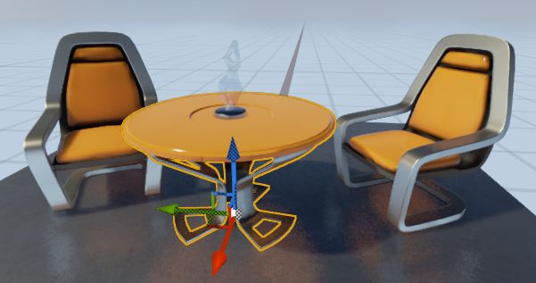
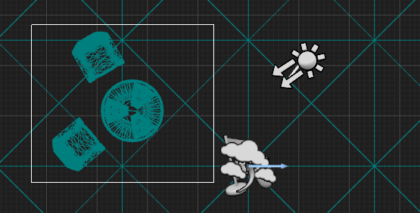
선택 콘트롤
선택 콘트롤(Selection Controls)
뷰포트의 액터 선택
하나씩 클릭하여 개별적으로 선택, 또는
2D 뷰포트에서 박스범위 선택(Marquee)
으로 다수 개 선택
박스범위선택은 2D 뷰포트에서만 가능함
콘트롤 (개별 선택)
좌클릭: 기존 선택을 대체하여 커서 아래 액터를 선택함
Ctrl+좌클릭: 현재 선택에 커서 아래 액터를 추가함
콘트롤 (박스범위 선택)(2D 뷰포트 전용)
좌클릭+드래그: 현재 선택을 박스에 포함된 액터들로 대체함
Shift+좌클릭+드래그: 현재 선택에 박스에 포함된 액터들을 추가함
개별 선택
박스범위 선택

